Slide 1
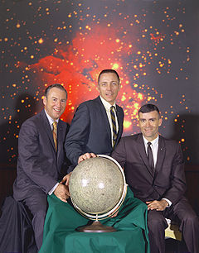




HUSTON WE ‘ VE HAD A PROBLEM !
MISSIONE APOLLO 13 ALLE ORE 03.15 DEL 14 APRILE 1970
Lovell, Swigert e Haise

Slide 2
Dopo 55 ore dal lancio della missione venne trasmesso il sottovalutato messaggio radiofonico dell'equipaggio al Mission Control, che concretamente fu "OK, Houston, abbiamo avuto un problema". A 321.860 chilometri dalla Terra, il rimescolamento di uno dei quattro serbatoi dell'ossigeno del Modulo di Comando e Servizio (CSM), che doveva per l'appunto essere azionato in tale occasione, esplose. L'unica soluzione per l'equipaggio fu quella di annullare l'allunaggio, girare attorno alla Luna e prendere la spinta necessaria per tornare sulla Terra.

Slide 3
Ma la missione Apollo 13 è servita per dimostrare la capacità del programma di affrontare situazioni di crisi imprevedibili, portando in salvo tutto l'equipaggio

Slide 4
Gli errori medici balzano continuamente agli onori della
cronaca. Le vertenze giudiziarie contro personale medico
e istituzioni sanitarie si mantengono a livelli allarmanti e
la sicurezza del paziente è una priorità chiave per i
governi di tutto il mondo.

Slide 5
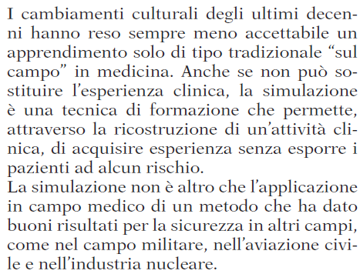
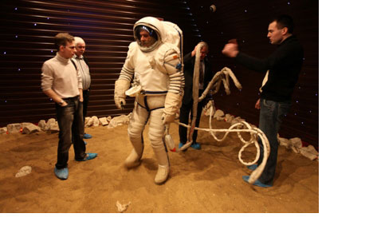
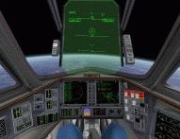

Slide 6
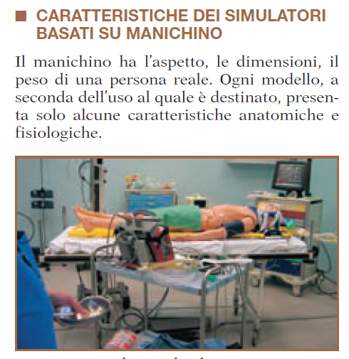

Slide 7
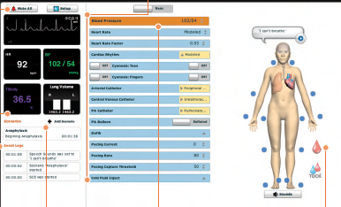
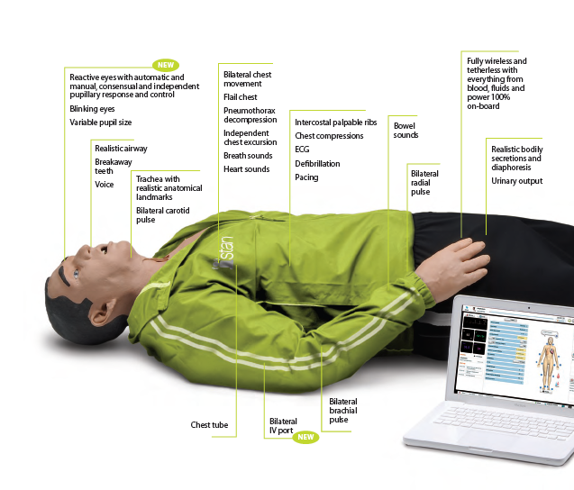

Slide 8
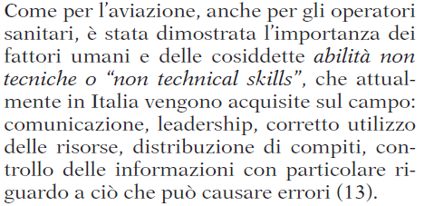
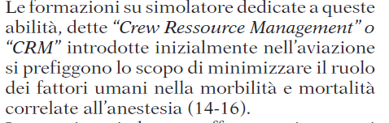
Problem solving

Slide 9
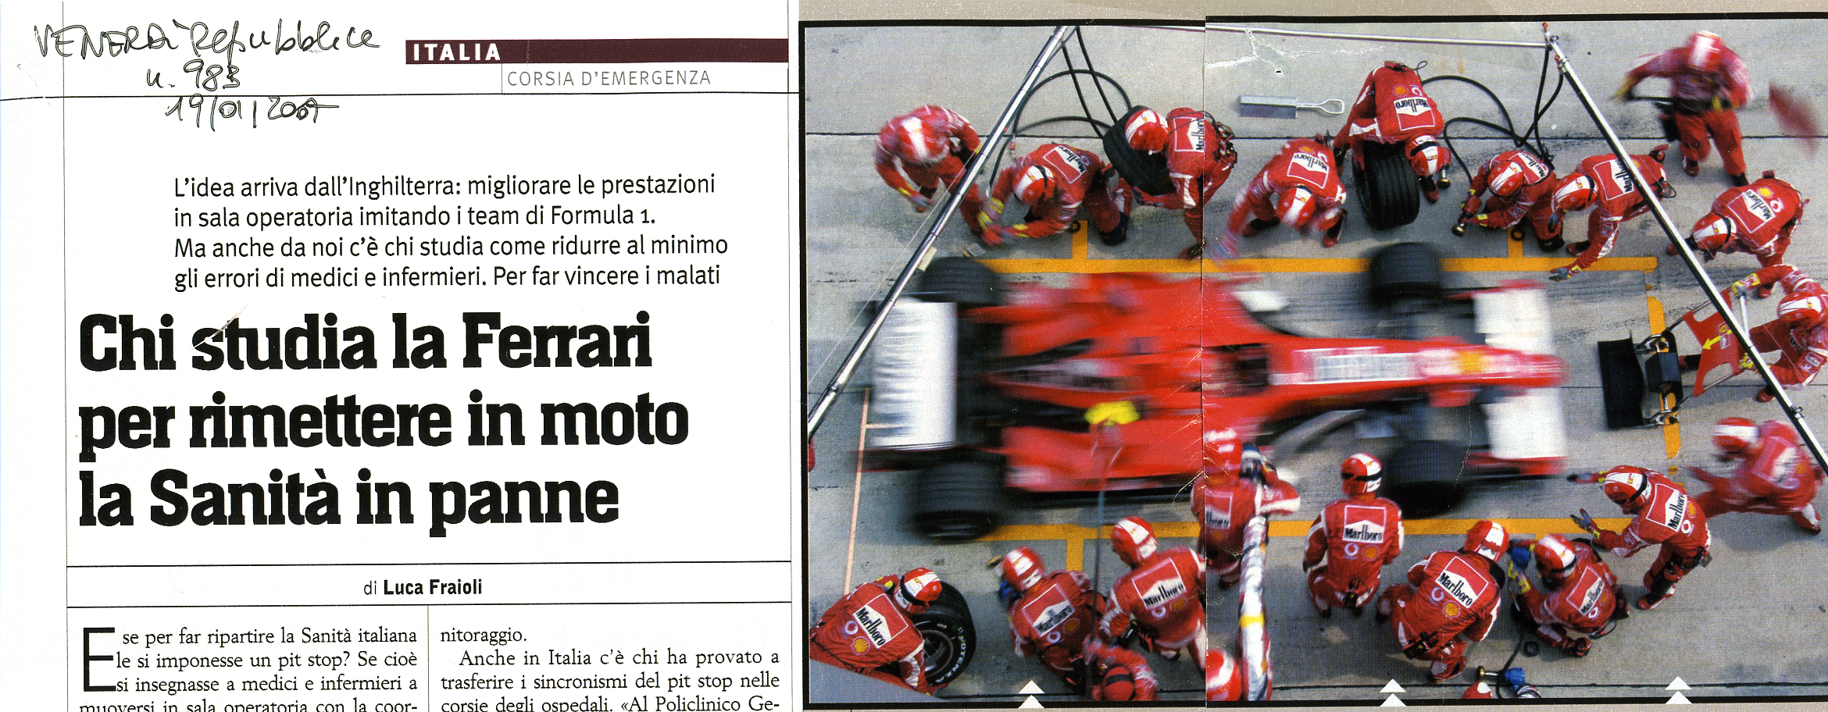


LA REPUBBLICA

Slide 10
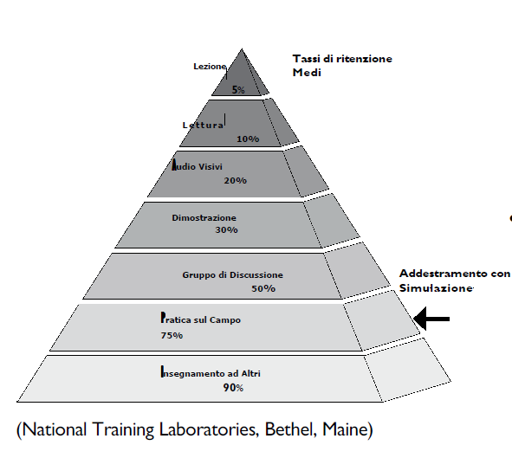
La simulazione è una tecnica, non una tecnologia, per sostituire o amplificare esperienze reali con esperien ze guidate che evochino o replichino aspetti sostanzia li del mondo reale in un modo pienamente interattivo.

Slide 11
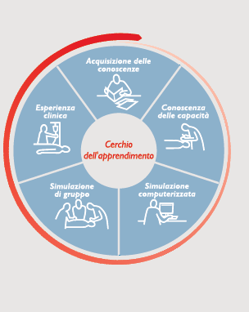

Slide 12
La nostra esperienza
Sono state eseguite 60 simulazioni a piccoli gruppi nell’ambito del 118 , Medicina di Pronto Soccorso ( incidenti stradali o lavorativi con trauma toracico e shock ipovolemico ) e 28 nell’ambito della Emodialisi ( embolia gassosa , ipovolemia , iperkaliemia , ipokaliemia , edema polmonare acuto e shock anafilattico ) .
Ad oggi sono stati coinvolti nelle simulazioni , 95 medici delle varie specialità insieme a 50 autisti soccorritori e 162 infermieri.

Slide 13
Per misurare le performance di tutti i partecipanti sono state applicate valutazioni a punteggio secondo i criteri indicati nella Tabella 1 e stabiliti sulla base di una pubblicazione relativa all’argomento . Inoltre nel corso delle giornate di simulazione abbiamo sommini strato , a tutti i partecipanti , un questionario di 3 domande rivolto a valutare il gradimento della nuova metodica di aggiornamento :
ritieni che la simulazione in ambito medico sia utile per una tua crescita professionale ?
ritieni che la simulazione contribuisca a ridurre il rischio clinico ?
3) ritieni che la simulazione sia utile per coordinare meglio il lavoro di gruppo ?

Slide 15
Risultati
Il 100% dei partecipanti ha riportato , nella valutazione delle performance , il punteggio minimo di 8 : all’interno dell’ambito medico si sono verificate alcune differenze di punteggi tra specialisti , ovvero i nefrologi ( che rappresentavano soltanto l’11,4 % del totale dei medici ) hanno riportato un punteggio inferiore ( tra 10 e 12 punti ) rispetto agli altri specialisti ( 14 - 16 ) . Nell’ambito infermieristico il punteggio non ha dato differenze rilevanti tra le specialità ( 12 – 14 ) . Al contrario tra gli autisti soccorritori si sono verificate differenze notevoli che andavano da un minimo di 8 punti a 10 punti .

Slide 16
Il 100% dei partecipanti ha compilato il questionario : alla 1° domanda il 90 % ha risposto che la simulazione è utile per una crescita professionale mentre la parte rimanente ha risposto “non lo so” . Alla 2° domanda il 70% ha risposto che la simulazione contribuisce a ridurre il rischio clinico , il 20% ha risposto negativamente , il rimanente 10 % ha risposto “ non lo so “ . Alla 3° domanda il 100% dei discenti ha risposto che la simulazione è utile a coordinare meglio il lavoro di equipe .

Slide 17
Riportiamo inoltre alcuni commenti dati alla fine di questa nuova esperienza :
Commento 1 : “non sapevo che potessero accadere certi eventi , ma soprattutto non avrei saputo come affrontarli “
Commento 2 : “a volte l’emergenza degli eventi può portare un gruppo di più persone a fare cose che a mente fredda mai faresti e provare a risolvere certe difficoltà nella finzione può essere utile per poi sapere come risolverle nella realtà”
Commento 3 : “la leadership e il carisma non si possono comprare ( o ce l’hai o non ce l’hai ) ma comunque si può provare ad esercitarli , a volte con buoni risultati a volte con risultati meno eclatanti , l’importante è che le ricadute siano sempre riparabili “

Slide 18
Una review sistematica su 670 articoli peer – reviewed in cui venivano impiegati differenti scenari e usi di simula zioni mediche ad alta fedeltà in un range di specialità che comprendevano cardiologia , anestesiologia e chirurgia dimostra come vi sia una forte associazione tra le ore di pratica su simulatori ad alta fedeltà medica e risultati di apprendimento standardizzati : l’ associazione approssima una relazione dose-risposta ovvero la metanalisi conclude che le ore di simulazione ad alta fedeltà hanno un rappor to funzionale positivo con i risultati di apprendimento standardizzati nella formazione medica. L’articolo auspica metodi di ricerca più rigorosi e più rigorose politiche editoriali dei giornali per l’ avanzare di questo campo di ricerca nella formazione medica .

Slide 19
Un altro lavoro evidenzia come una limitazione impor tante nell'utilizzo di simulatori ad alta fedeltà sia la man canza di obiettivi e misure convalidate delle prestazioni . Misure oggettive sono necessarie se i simulatori devono essere utilizzati per valutare le competenze e la formazio ne dei medici e del team . La soluzione del problema è la così detta “ consapevolezza della situazione “ (Situation Awarness : SA ) che si riferisce ad una percezione della persona ( in questo caso il medico o l’infermiere ) e alla sua comprensione della dinamica con l’ambiente. Fondamentale per prendere decisioni adeguate che alla fine portano a correggere / svolgere azioni in ambiti di cura medica. Una sua misura oggettiva può essere più adeguata rispetto ad altre misure di performance.

Slide 20
113 articoli sono stati inclusi in un’altra revisione . La formazione basata sulla simulazione ha dimostrato di portare ad un miglioramento clinico in 2 aree : la chirurgia laparoscopica ha mostrato un miglioramento nelle prestazioni procedurali in sala operatoria. Inoltre gli addestrati su simulatori avevano maggiori probabilità di aderire al protocollo di sostegno vitale cardiaco avan zato ( ACLS ) rispetto a quelli che avevano ricevuto una formazione standard per i pazienti con arresto cardiaco. In altri settori della formazione medica, la simulazione ha dimostrato di portare a miglioramenti nella conoscen za medica, comfort nelle procedure, e il miglioramento delle prestazioni durante la ripetizione del test in scenari simulati.

Slide 21
La Simulazione è stata anche dimostrata essere uno strumento affidabile per valutare gli studenti e per gli argomenti di insegnamento, come il lavoro di squadra e la comunicazione. Solo pochi studi hanno mostrato miglioramenti diretti nei risultati clinici relativi all'uso di simulazione per la formazione . Uno studio del 2013 , ha dimostrato l'efficacia della simulazione nell'insegna mento di base e nelle conoscenze cliniche , nelle compe tenze procedurali, nel lavoro di squadra , e nella comuni cazione , nonché per la valutazione a livello universitario. Tuttavia anche questa metanalisi conclude che con il diffondersi sempre più della simulazione nelle scuole di Medicina e nell'istruzione residente, saranno necessari altri studi per verificarne l’efficacia.

Slide 22
Dalla nostra esperienza si evince comunque come gli specialisti che operano nell’ambito dell’emergenza , compresi i rianimatori , siano più aperti e abituati a questo genere di metodologia didattica e quindi meno in difficoltà nello svolgimento delle simulazioni ; al contrario altri come i nefrologi siano più in soggezione di fronte al timore di essere misurati e quindi giudicati professionalmente , cosa che può avere influito sui minori punteggi delle performance .
A nostro parere le risposte al nostro questionario ed i commenti finali testimoniano il buon indice di accettazione di questa nuova metodica di aggiornamento , i cui limiti e potenzialità sono ancora tutti da scoprire e da applicare .

Slide 23
CONCLUSIONI
Benchè praticata in altri ambiti da più di 30 anni , nel campo della Medicina la simulazione sta partendo soltanto in questo ultimo decennio . La ricchezza di dati a sostegno degli aspetti positivi della simulazione in campo sanitario è in crescita, tuttavia, la sua disponibilità per gli studenti di medicina rimane ancora frammentaria e dipendente dalla natura sperimentale di alcuni individui / reparti .

Slide 24
Uno dei limiti della simulazione consiste nel fatto che non è dimostrabile che la prestazione dei partecipanti su simulatore rifletta le loro azioni nella realtà clinica : anche se tutti dichiarano che l’esperienza acquisita li ha cambiati, non è stato dimostrato l’impatto della formazione con simulazione , nella pratica reale di tutti i giorni. Tuttavia professionisti che ogni giorno si sentono dire dai pazienti “la mia vita è nelle sue mani” dovrebbero aspettare ulteriori prove.

